Slide 1
Chủ đề: THIÊN NHIÊN TƯƠI ĐẸP
Bài 2: NHỮNG SẮC MÀU THIÊN NHIÊN
2 Tiết

Slide 2
Chủ đề: THIÊN NHIÊN TƯƠI ĐẸP
Bài 2: NHỮNG SẮC MÀU THIÊN NHIÊN
Tiết 1

Slide 3
HOẠT ĐỘNG I: KHÁM PHÁ
Khám phá màu sắc của thiên nhiên
Em quan sát các hình ảnh và chia sẻ về:
Màu sắc có trong mỗi bức ảnh.
Hòa sắc chủ đạo.
Thời gian, thời tiết trong ảnh.
Sự tương phản về màu sắc giữa các bức ảnh như thế nào?

Slide 4
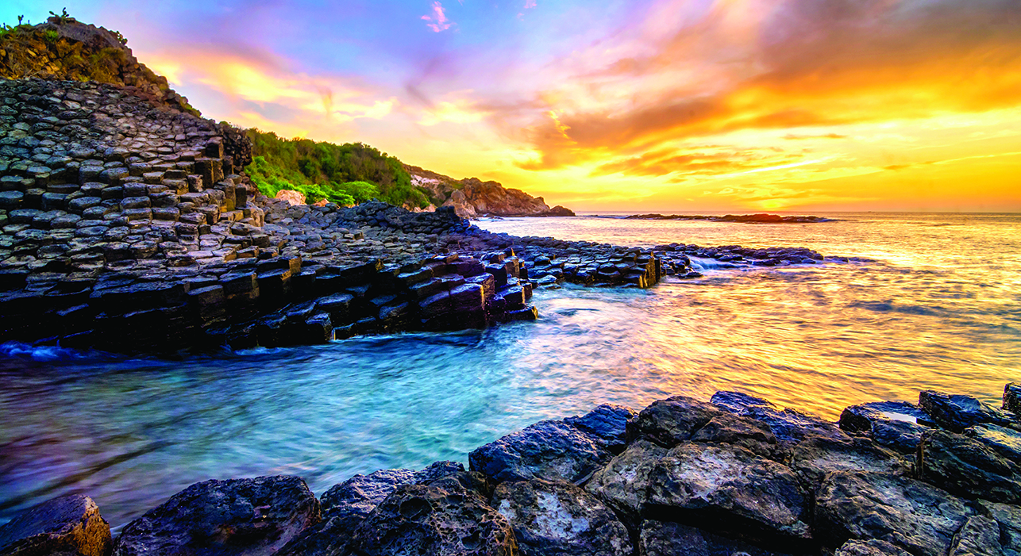
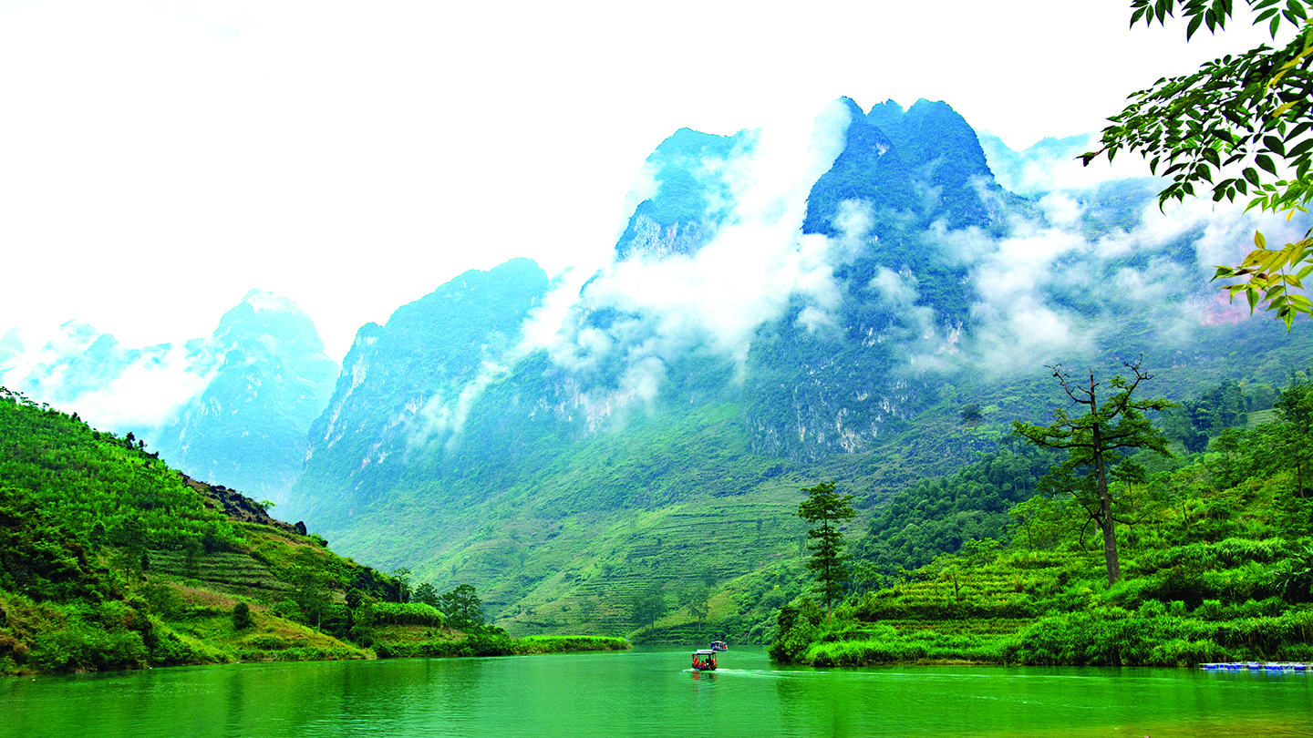
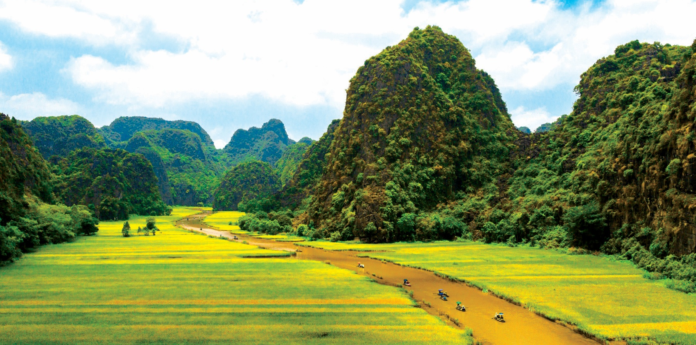
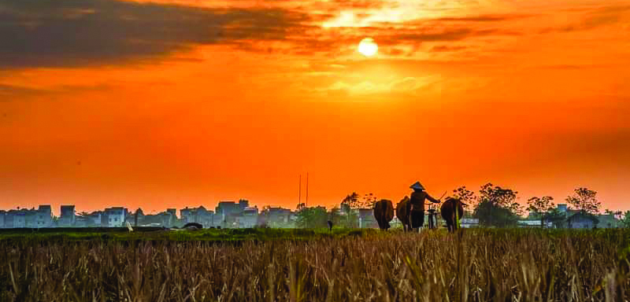
1
Phú Yên
2
Hà Giang
3
Ninh Bình
4
Thái Bình

Slide 5
HOẠT ĐỘNG 2: KIẾN TẠO KIẾN THỨC - KỸ NĂNG
Các bước vẽ tranh thể hiện thời gian của thiên nhiên

Slide 6
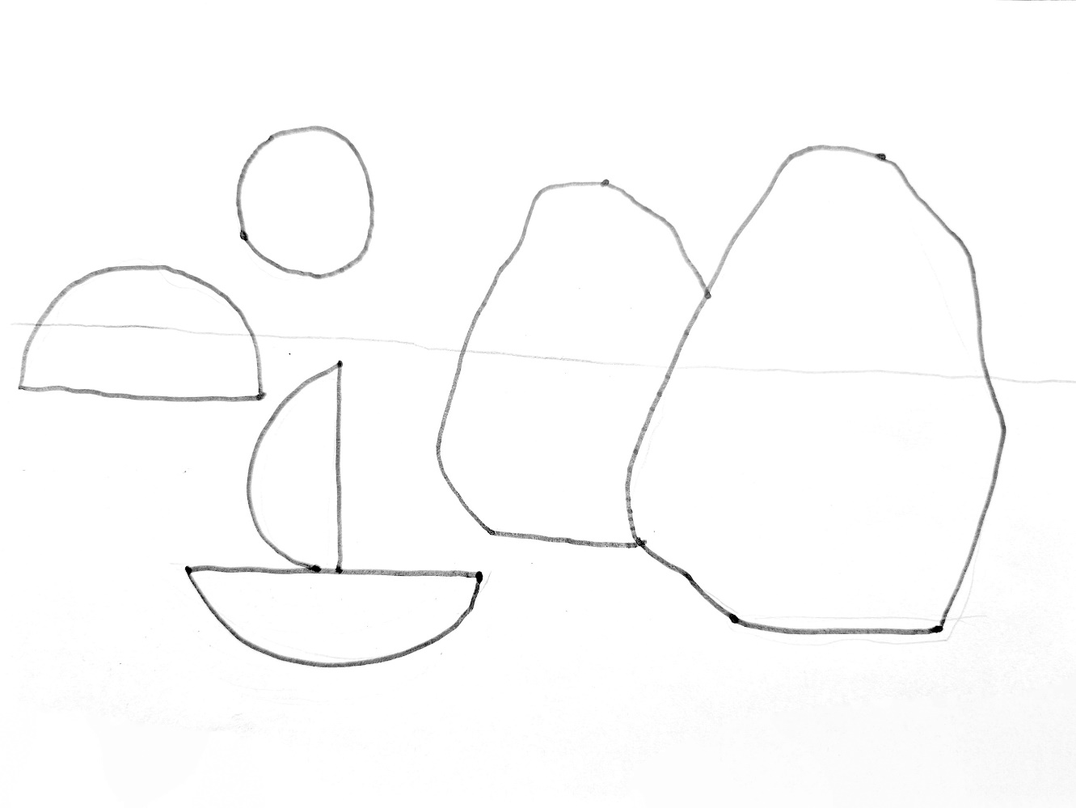
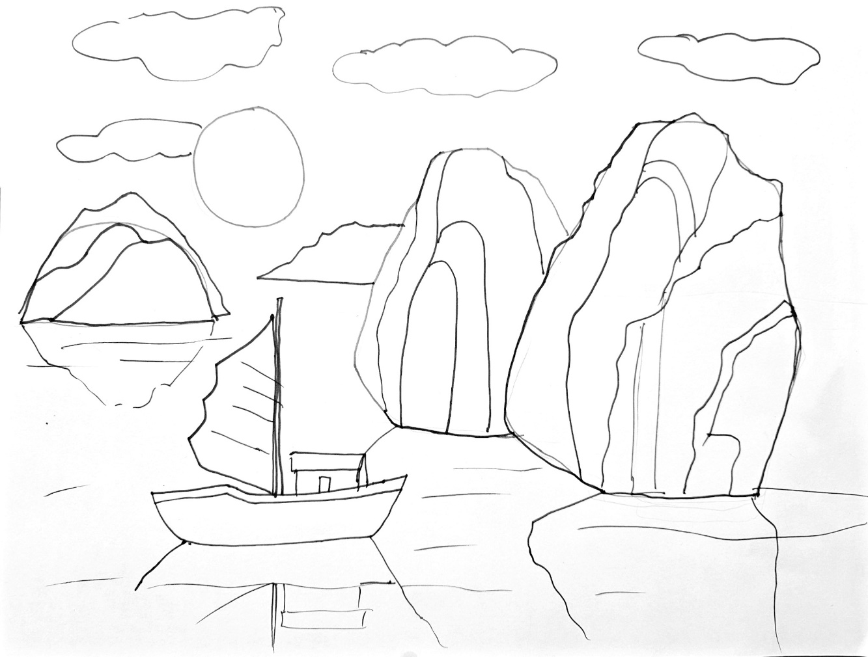
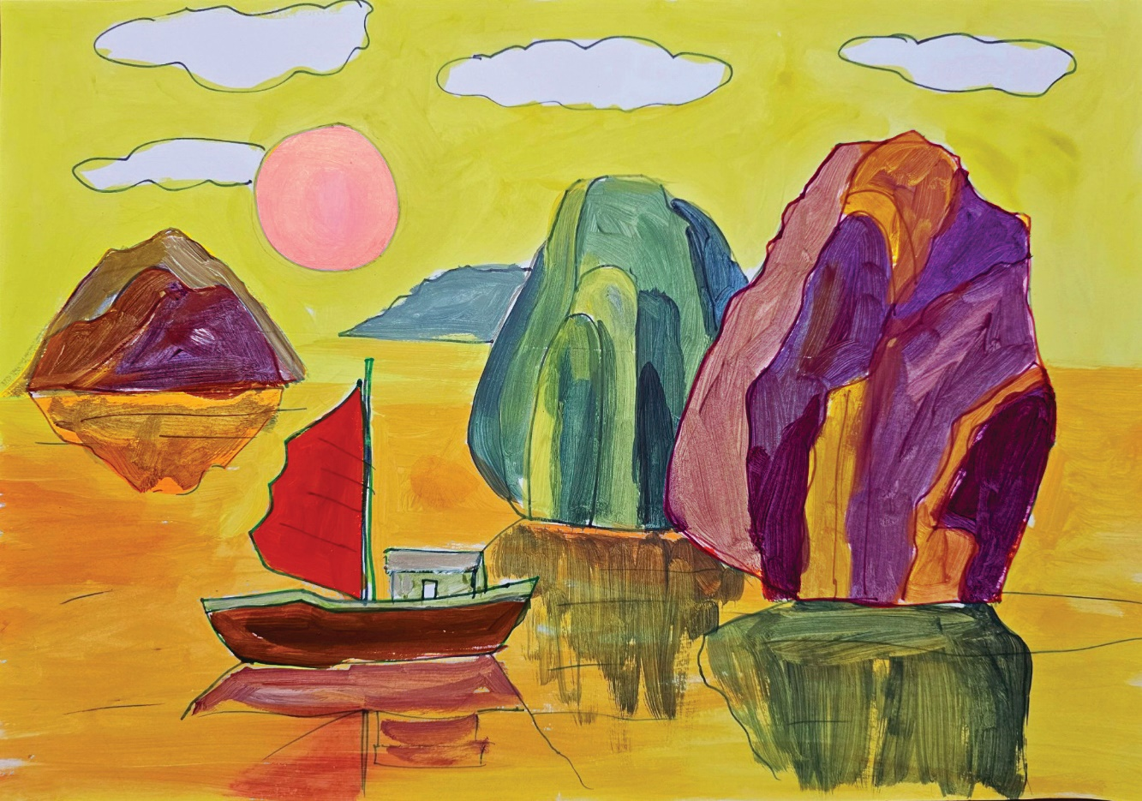
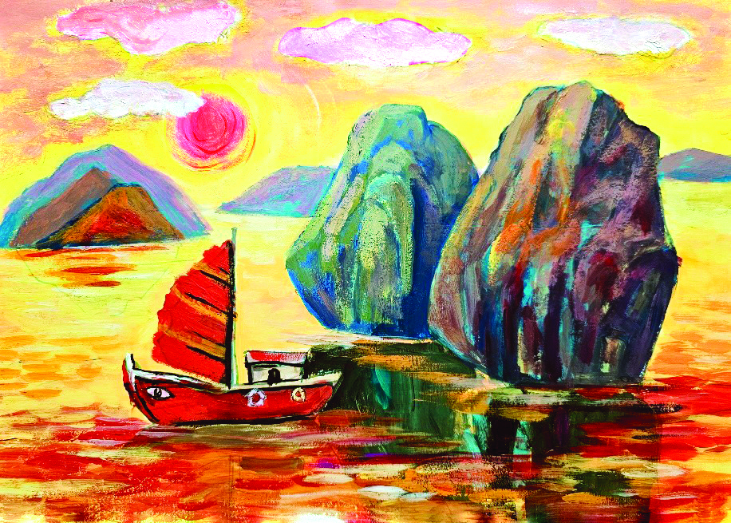
Các bước vẽ tranh thể hiện thời gian của thiên nhiên
1
Vẽ phác hình để xác định bố cục tranh
2
Vẽ chi tiết cho bức tranh
3
Vẽ màu khái quát tạo hòa sắc thể hiện buổi sáng(hoặc buổi trưa, buổi tối) cho bức tranh
4
Điều chỉnh hình, màu, hoàn thiện tranh

Slide 7
Em nhớ nhé
Hoà sắc của một bức tranh phong cảnh có thể diễn tả được không gian, thời gian của thiên nhiên.

Slide 8
HOẠT ĐỘNG 3: LUYỆN TẬP- SÁNG TẠO
Vẽ tranh thể hiện thời gian của thiên nhiên

Slide 9
Vẽ tranh thể hiện thời gian của thiên nhiên
Em lựa chọn hình ảnh thiên nhiên mà em ấn tượng và thực hiện bài tập theo gợi ý.

Slide 10
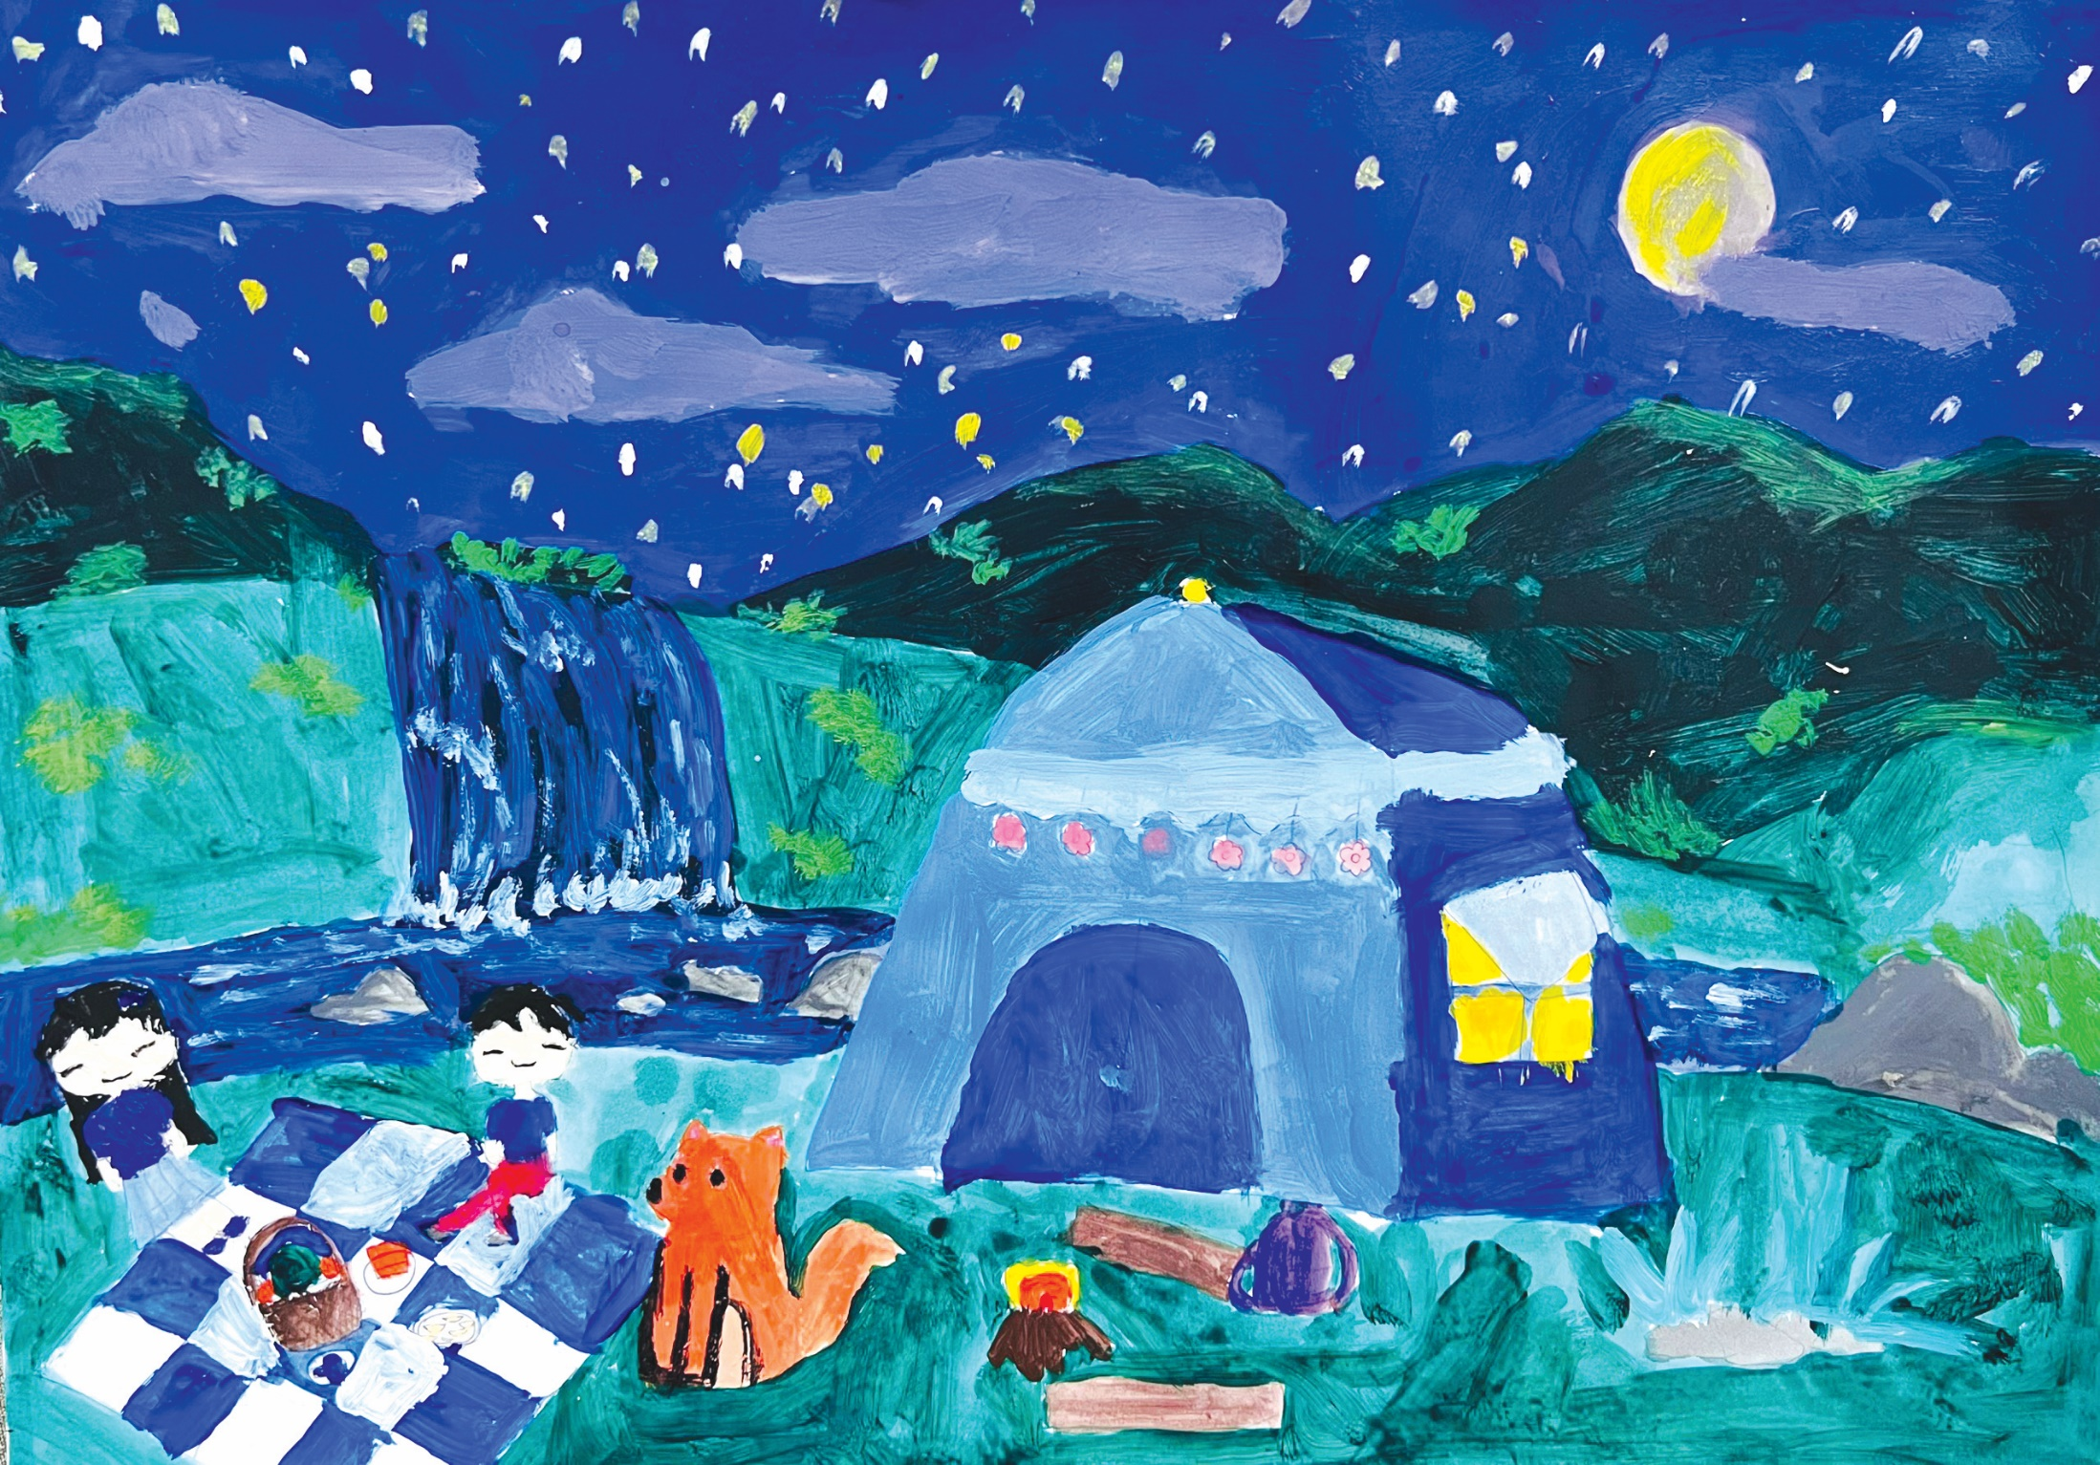
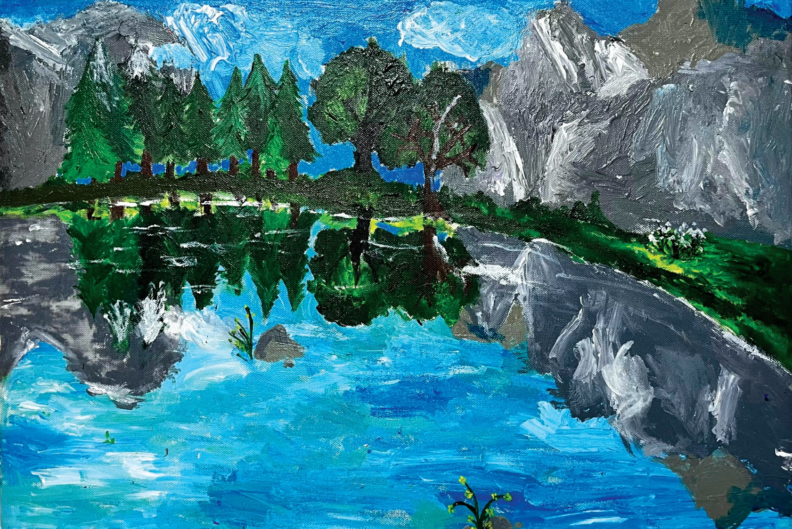
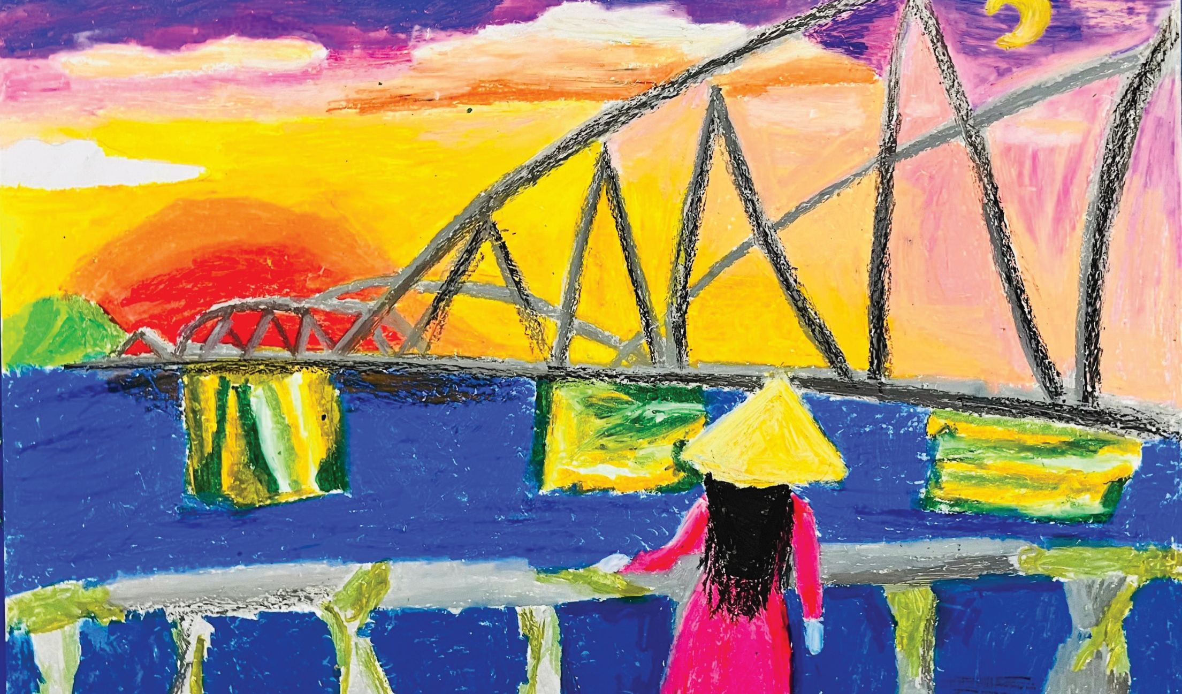
Tranh vẽ tham khảo

Slide 11
Nhận xét tiết học

Slide 12
Chủ đề: THIÊN NHIÊN TƯƠI ĐẸP
Bài 2: NHỮNG SẮC MÀU THIÊN NHIÊN
Tiết 2

Slide 13
HOẠT ĐỘNG 3: LUYỆN TẬP- SÁNG TẠO
Vẽ tranh thể hiện thời gian của thiên nhiên (tiếp theo)

Slide 14
Vẽ tranh thể hiện thời gian của thiên nhiên(tiếp theo)
- Em nêu lại các bước vẽ tranh thể hiện thời gian của thiên nhiên.
- Em hoàn thiện bức tranh ở tiết trước.

Slide 15
HĐ4. Phân tích - đánh giá
Trưng bày sản phẩm và chia sẻ

Slide 16
Trưng bày sản phẩm và chia sẻ
- Em thích sản phẩm nào? Vì sao?
- Cảnh vật thiên nhiên được thể hiện trong bài vẽ là gì?
- Bài vẽ diễn tả thời gian nào của thiên nhiên?
- Bài vẽ sử dụng hoà sắc như thế nào?
- Em thích nhất hình ảnh nào trong sản phẩm? Vì sao?
- Em có ý tưởng điều chỉnh như thế nào để sản phẩm hoàn thiện hơn?

Slide 17
HĐ5. MỞ RỘNG- PHÁT TRIỂN

Slide 18
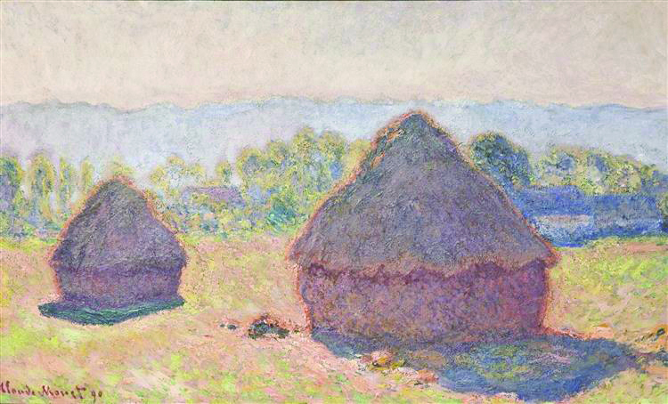
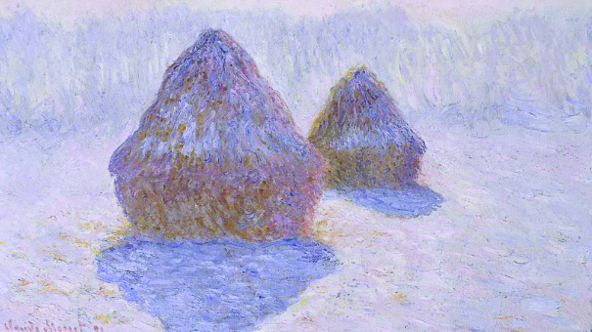
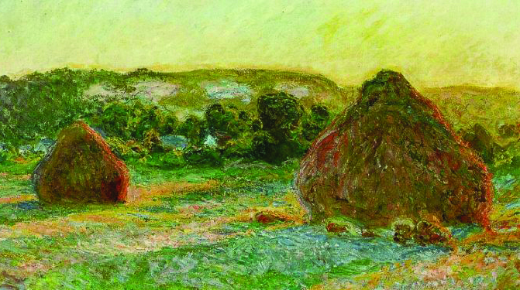
Em quan sát tranh để ìm hiểu thêm về cách diễn tả không gian, thời gian trong tranh của họa sĩ Clốt Mô- nê (Claude Monet)

Slide 19
Em nhớ nhé
Màu sắc của thiên nhiên rất phong phú, đa dạng, thay đổi theo thời gian, gợi cảm hứng cho các hoạ sĩ tạo nên những tác phẩm hội hoạ ấn tượng.

Slide 20
Dặn dò

Slide 21
MẾN CHÀO

